Slide 1
Pedagogické dílo
Jana Amose Komenského Mgr. Ludmila Růžičková
Střední průmyslová škola, Mladá Boleslav, Havlíčkova 456
CZ.1.07/1.5.00/34.0861
MODERNIZACE VÝUKY

Slide 2
Anotace
Předmět: český jazyk a literatura
Ročník: I. ročník SŠ
Tematický celek: Literatura od doby pobělohorské až po národní obrození
Klíčová slova: J. A. Komenský, život, pedagogické dílo
Forma: výklad
Datum vytvoření: 20. 01. 2014

Slide 3
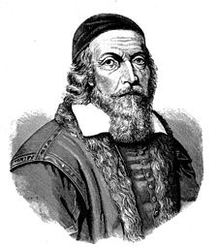
Jan amos komenský
28. března 1592 – 15. listopadu 1670

Slide 4
Pedagogické dílo J. A. Komenského

Slide 5
a) spisy teoretické
DIDAKTICA MAGNA (Velká didaktika)
souhrn zásad moderního vyučování a výchovy
koncepce vzdělávání ve čtyřech etapách:
škola mateřská – předškolní výchova, v rodině
škola obecná – povinná školní docházka do 12 let vyučování v mateřském jazyce
škola latinská – gymnázium
univerzita + cestování

Slide 6
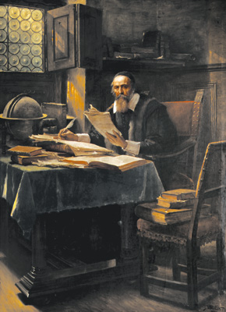
KOMENSKÉHO PEDAGOGICKÉ ZÁSADY
vzdělání pro všechny (bohaté i chudé, chlapce i dívky)
vyučování v mateřském jazyce, zdarma
význam kázně (Škola bez kázně je jako mlýn bez vody)
význam znalosti cizích jazyků
zásada názornosti a postupu od známého k neznámému, od jednoduchého k složitějšímu
význam tělesné výchovy
zásada přiměřenosti a důraz na praxi
Obr.č.1

Slide 7
informatorium školy mateřské
spis určený matkám
pojednává o správné výchově dítěte v rodině
důraz je kladen na estetickou výchovu

Slide 8
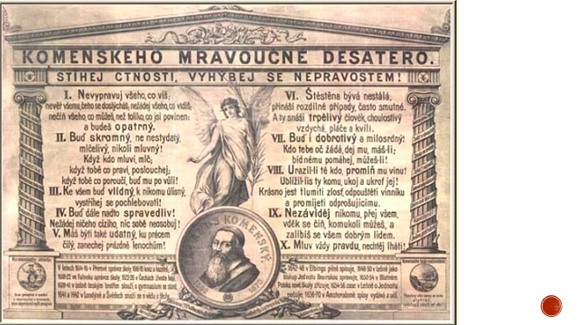
Obr.č.2

Slide 9
b) spisy praktické - učebnice
ORBIS senzualium PICTUS (SVĚT V OBRAZECH)
první obrázková učebnice na světě
spojení jazykového a věcného vyučování
text latinský a německý (až později český)
BRÁNA JAZYKŮ OTEVŘENÁ – učebnice latiny
ŠKOLA HROU (SCHOLA LUDUS)
rozvíjí smyslové schopnosti

Slide 10
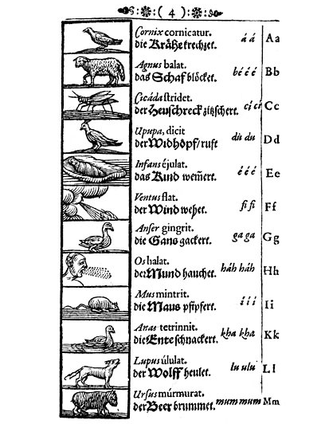
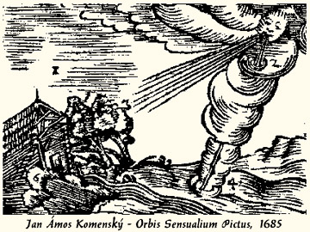
ukázky ze Světa v obrazech
Obr.č.3
Obr.č.4

Slide 11
c) encyklopedické práce
snaha o vytvoření pansofie (vševědy)
úsilí shrnout veškeré vědění v jeden celek (nedokončeno)
práce na slovníku jazyka českého
pojednání O poezii české
prosazování panharmonie (snaha dojít prostřednictvím vzdělání ke sbratření lidstva)

Slide 12
zdroje
Obr.č1: halonoviny.cz: [online] [vid.15.2.2014]. Dostupné z: http://www.halonoviny.cz/articles/view/279134
Obr.č 2: JESENICKÝ KLUB – SENIORŮ : [online] [vid.15.2.2014]. Dostupné z: http://uciteleseniori.cz/?p=376
Obr.č3: AMATEUR STORMCHASING SOCIETY : [online] [vid.15.2.2014]. Dostupné z: http://www.bourky.com/ostatni-clanky/
Obr.č1: wikimedia.com: [online] [vid.15.2.2014]. Dostupné z: http://commons.wikimedia.org/wiki/File:Orbis-pictus-003.jpg

